Slide 1
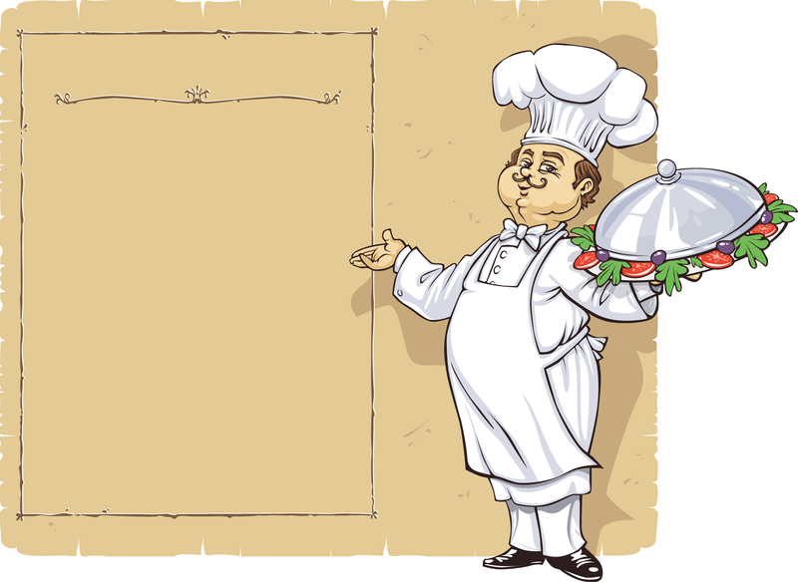
Економска школа ,,9.мај’’ Сремска Митровица
НАЗИВ ПРОЈЕКА
Καλησπερα
Грчка је много више од гироса
Ментор
Драган Вуколић мастер гастрономије

Slide 2
ТЕМА ПРОЈЕКТА
ГРЧКА НАЦИОНАЛНА КУХИЊА
повезивање знања и вештина кроз интердисциплинарни приступ проблему и подстицање примене знања и вештина у реалном радном окружењу, развој сарадничких, лидерских и комуникацијских вештина.
ПЛАНИРАЊЕ И ПРИПРЕМА
РАЛИЗАЦИЈА ПРОЈЕКТА
Планирање је вршено у сарадњи између ученика и између ученика и наставника три пута недељно по 45 минута. Планирање је изведено путем различитих дигиталних алата за комуникацију.
Пројекат се реализује две наставне недеље од 27.04.2020. до 12.05.2020. године у разреду II-у образовни профил кувар.
ПРЕЗЕНТАЦИЈА
Презентација пројекта реализована је последњи час у другој недељи рада, уз присуство свих ученика и њихових родитеља, заинтересованих наставника и кувара из Грчке.
ЕВАЛУАЦИЈА
Реализована је евалуација наставника према раду ученика,
ЦИЉЕВИ
ученика према сопственом раду и однос према пројекту и
самоевалуација наставника

Slide 3
АКТИВНОСТИ И ЗАДАЦИ УЧЕНИКА
Предлажу и бирају тему
Учествују у расправи
У оквиру малих група организују и учествују у изради задатака
Утврђују облике презентовања резултата својих истраживања и резултата рада
Истражују према унапред утврђеним задацима и процедурама уз инструкције наставника
Обједињују резултате према правилима
О свом раду и резултатима рада извештавају наставника и добијају повратну информацију
Оцењују цео процес, своју улогу и допринос у процесу учења

Slide 4
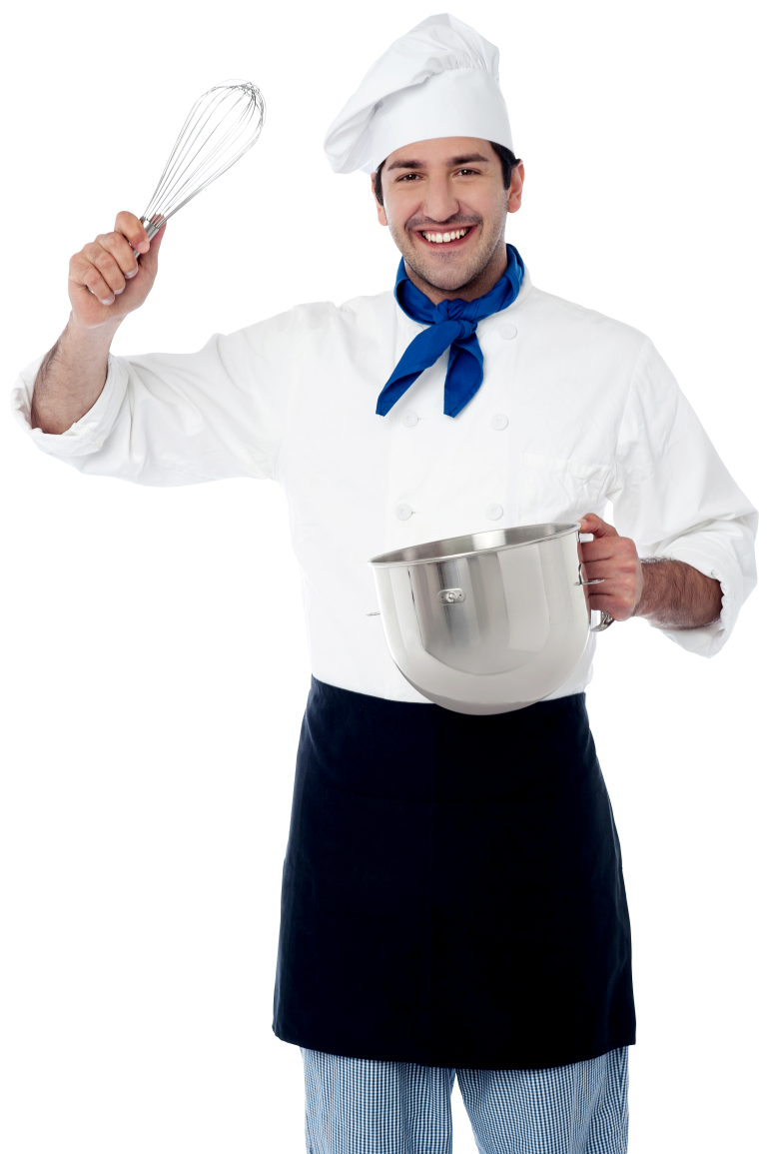
АКТИВНОСТИ И ЗАДАЦИ НАСТАВНИКА
Усмерава ученике око дефинисања теме
Помаже ученицима око дефинисања циљева пројекта
Унапред припрема и разрађује задатке
Формира групе и дели задатке
Организује и учествује у расрави око реализације појединих задатака
Прати и усмерава рад ученика
Упућује ученике како да обједине резултате
Организује презентацију пројекта
Процењује резултате реализованих активности и ефекте свог рада

Slide 5
Упознати се са карактеристикама Грчке путем презентације коју је урадио наставник;
У тимовима од по три ученика урадити презентацију на тему намирница и посуђа за припрему хране у Грчкој; (теме истражити заједно на интернету)
Одабрати јело за практичну припрему и урадити плакат као презентацију јела;
Урадити калкулацију за набавну цену за јело;
Практично припремити и презентовати јело кувару који се укључује у видео позив из Грчке са острва Кос
Oценити свој рад и рад колега као и успешност пројекта
ПОЈЕДИНИ ЗАДАЦИ И АКТИВНОСТИ УЧЕНИКА ТОКОМ ПРОЈЕКТА

Slide 6
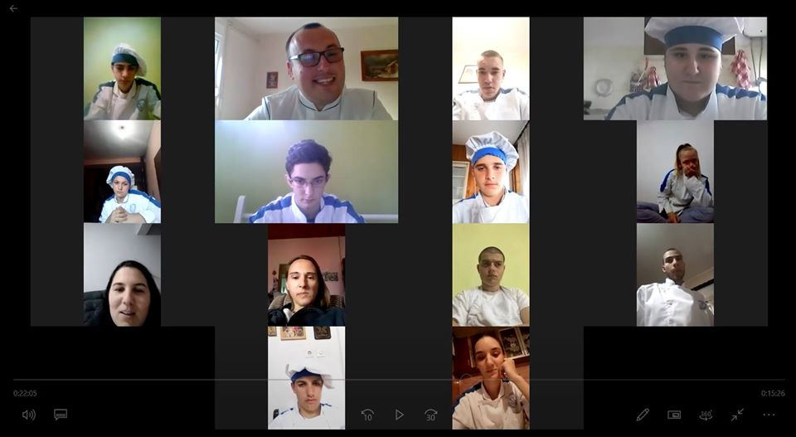
УЧЕСНИЦИ У ПРОЈЕКТУ И ЧАСУ ПРОМОЦИЈЕ
АНДРЕА
МИЛОШ
СТЕФАН
ВЕЉКО
ИСИДОРА
ЂОРЂЕ
ЈОВАН
ДАНИЈЕЛА
ДАВИД
ЈОВАНА
АЛЕКС-АНДРА
МИЛОШ
Драган наставник и ментор
Марија
Посластичар / кувар из Грчке
Гордана подршка из школе (учествовала на промоцији)
Промоција резултата (апликација ZOOM)

Slide 7
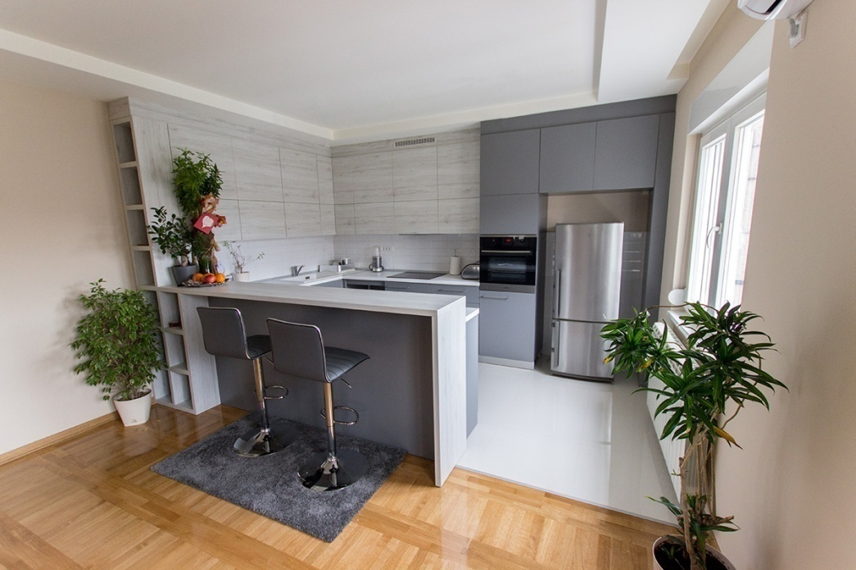
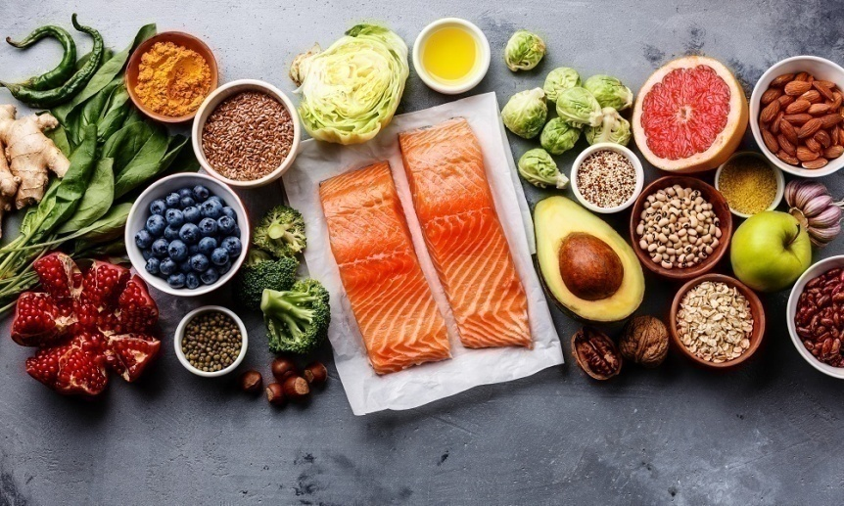
Пројекат је реализован помоћу:

Slide 8
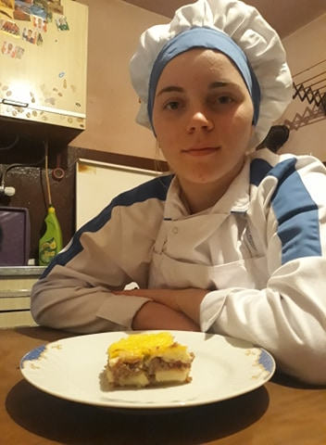
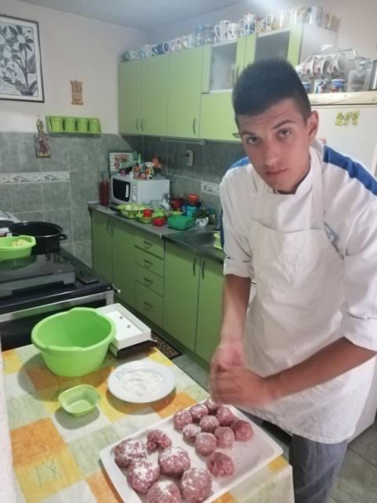
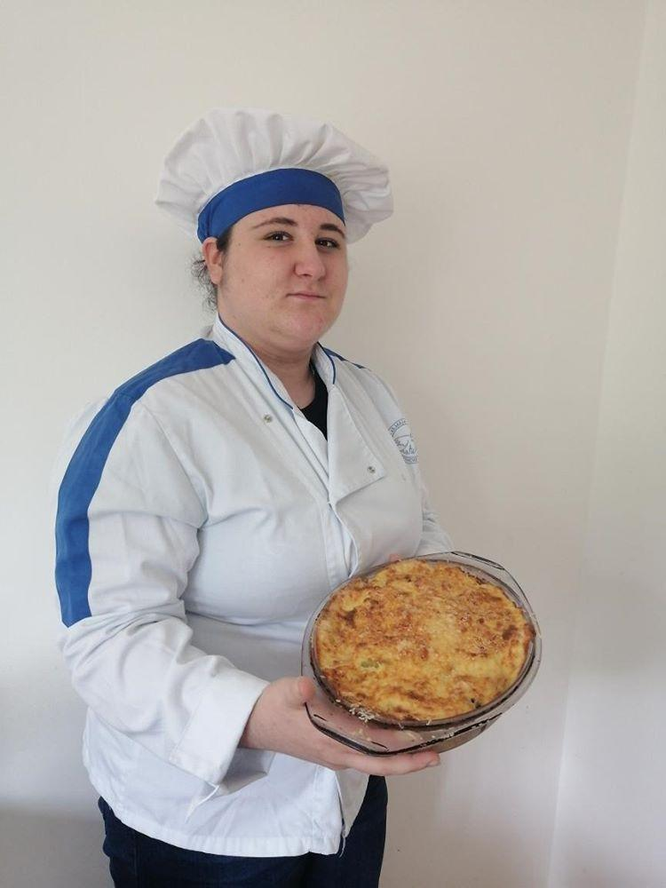
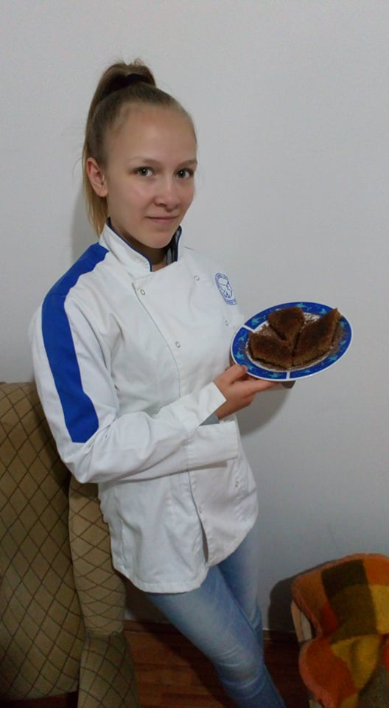
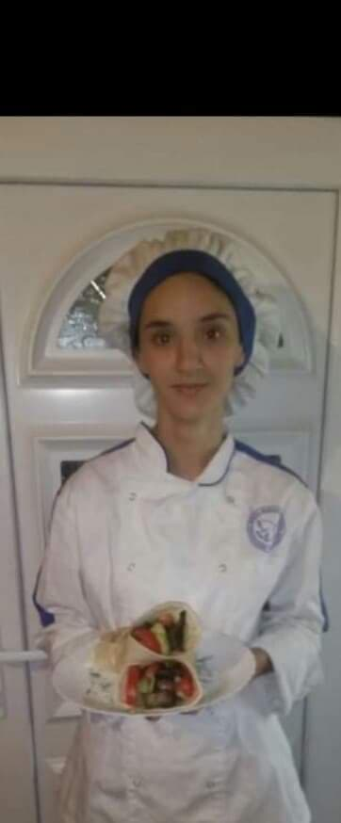
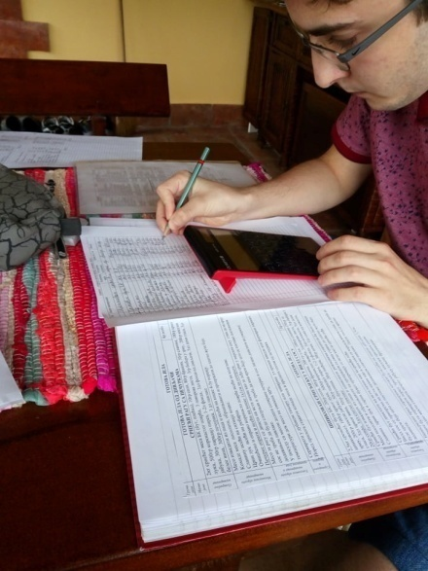
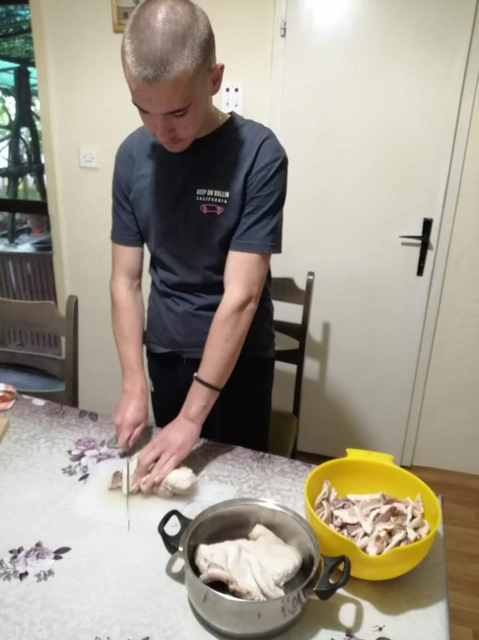
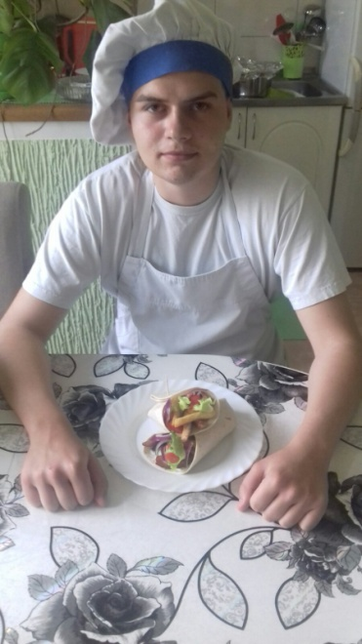
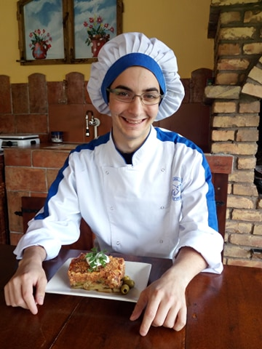
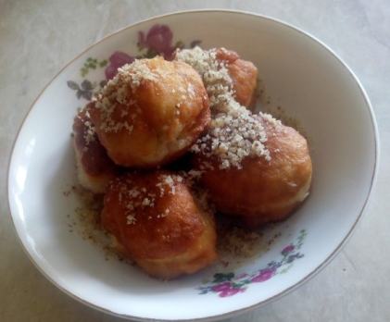
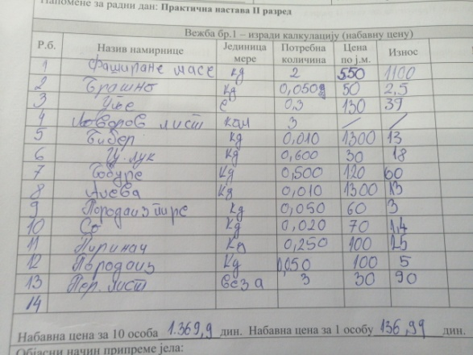
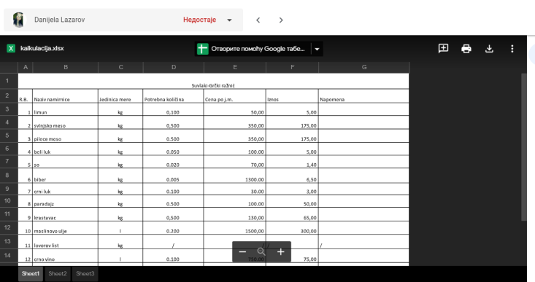
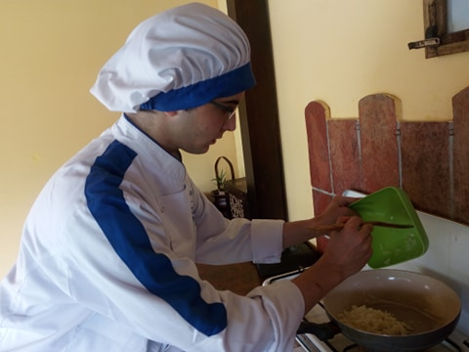
РЕЗУЛТАТИ

Slide 9
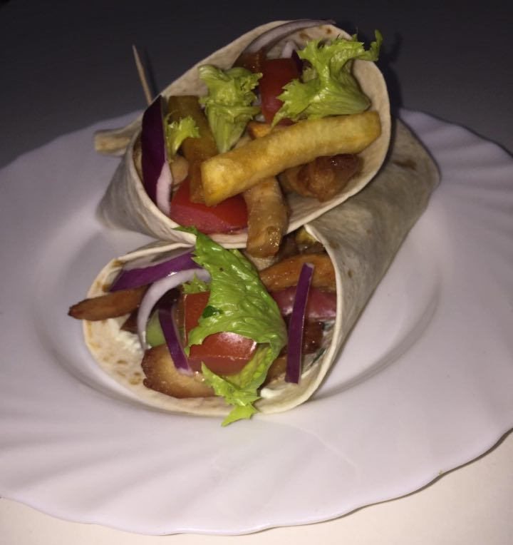
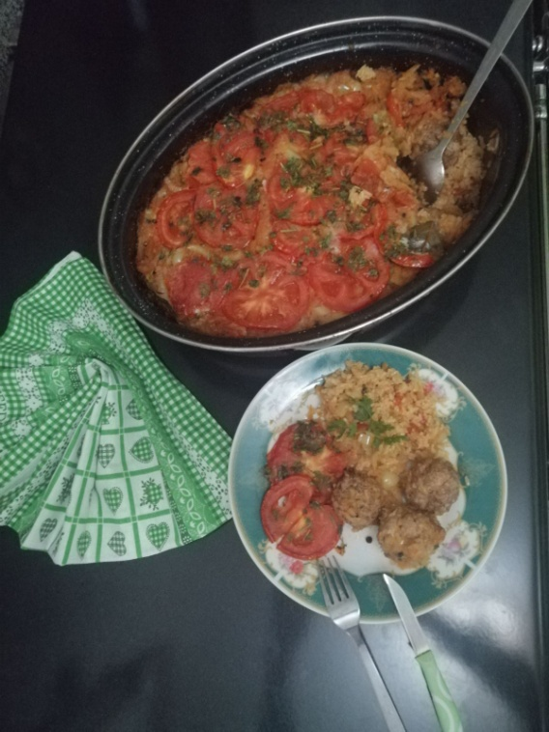
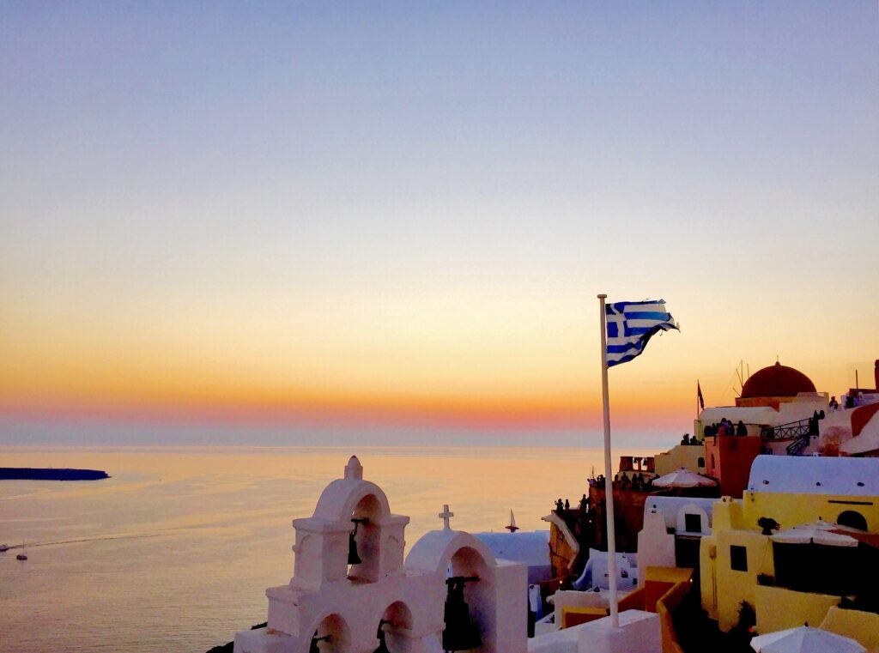
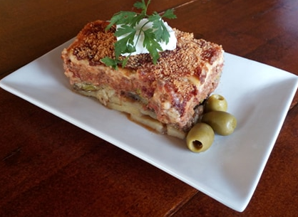
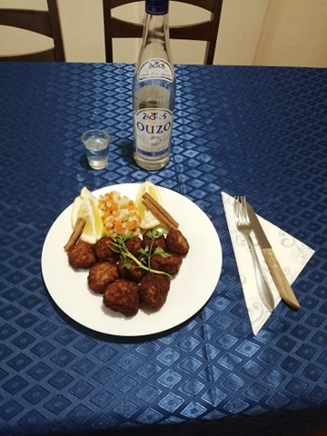
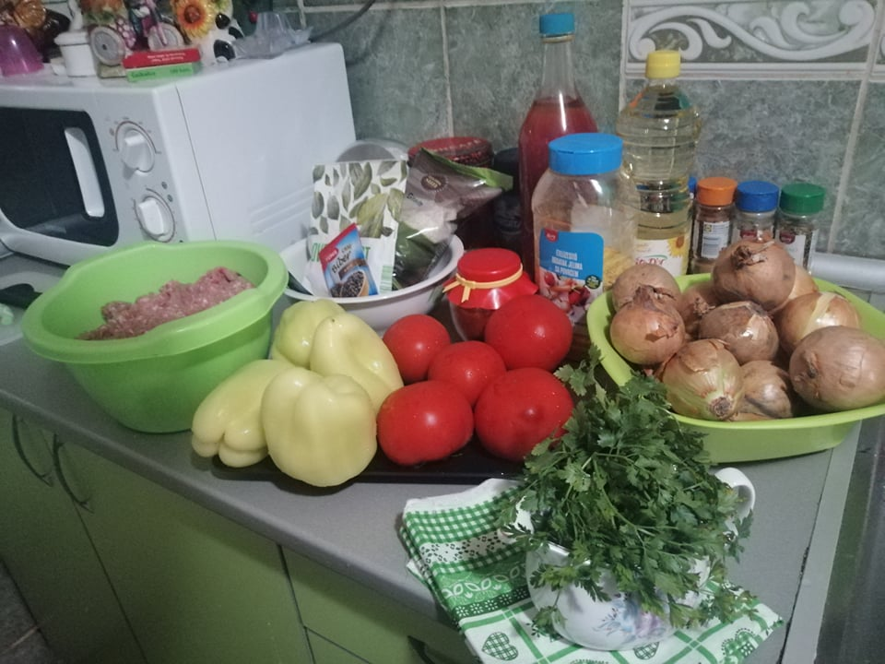
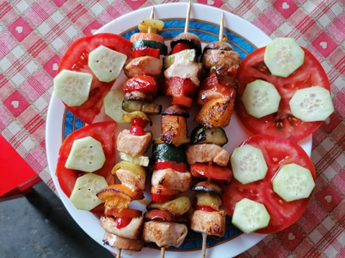
РЕЗУЛТАТИ

Slide 10
АНАЛИЗА
Ученици су оценили 100% успешан пројекат
Ученици су задовољнији и мотивисанији 100% више
Ученицима је онлајн настава постала још боља
Наставник је оценио пројекат као успешан без пуно потешкоћа
Наставник је оценио рад ученика оценом 5 (на скали од 1 до 5)
Подршка је била од школе, колега и родитеља ученика
Ученици су потпуно савладали тему
На тесту знања сви ученици су имали преко 90% тачних одговора

Slide 11
Линкови до објављених садржаја и материјала (клик):
Економска школа ,,9.мај’’ – сајт
Најава пројекта
PPT Грчка кухиња (под темом: куварство)
Καλησπερα
Грчка је много више од гироса
Youtube снимак резултата рада ученика
Facebook промоција пројекта
Facebook ментора пројекта
Лични сајт ментора
Цео снимак часа презентације
Хвала на пажњи

